Slide 1



CHÀO MỪNG CÁC EM ĐẾN VỚI TIẾT HỌC TOÁN
NGÀY HÔM NAY
Giáo viên: Nguyễn Thị Thuận

Slide 2

Toán lớp 5
BÀI 60. QUÃNG ĐƯỜNG, THỜI GIAN
CỦA MỘT CHUYỂN ĐỘNG ĐỀU (TIẾT 1)
GV: Nguyễn Thị Thuận
Đơn vị: Trường TH&THCS Quang Hưng

Slide 3
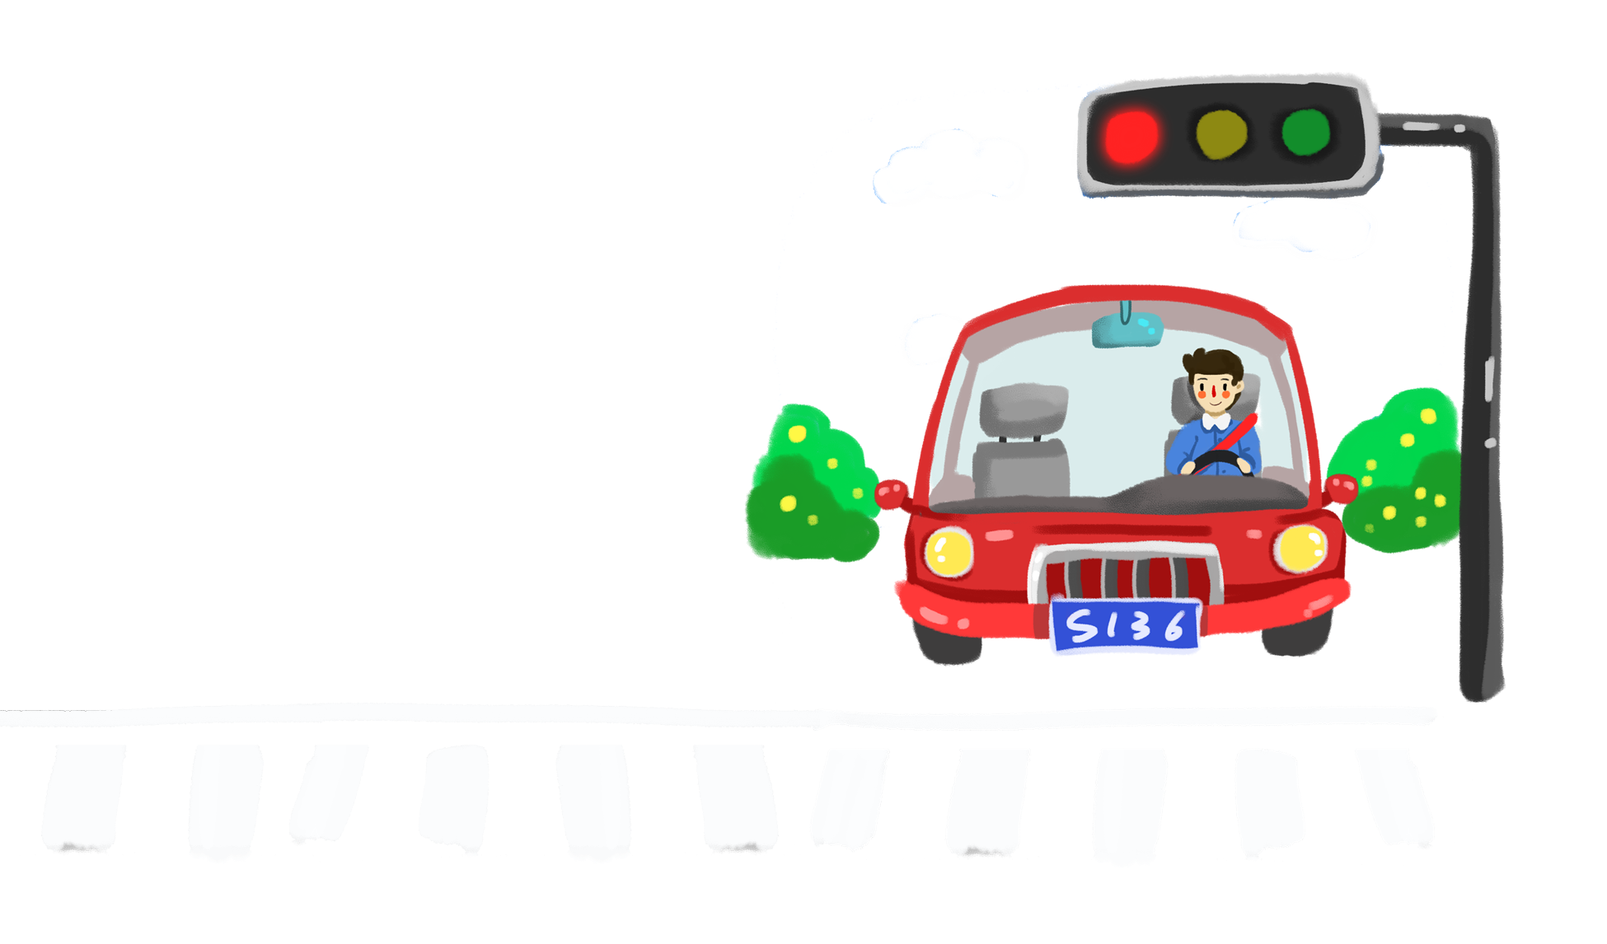
KHỞI
ĐỘNG

Slide 4


🎶 RAP TÍNH VẬN TỐC 🎶
Bé Na đạp xe đi chơi xa,
Mười cây số – mất hai giờ ha.
Muốn biết nhanh hay là chậm,
Quãng đường chia thời gian rất gọn!
v bằng s chia cho t.
Đơn vị nhớ: cây số mỗi giờ nghe!
Đi nhanh thì số tăng vèo vèo,
Đi chậm thì v lại bé teo teo!
Học thật vui – bé không lo,
Toán với nhạc rap, học hoài vẫn thích to!

Slide 5
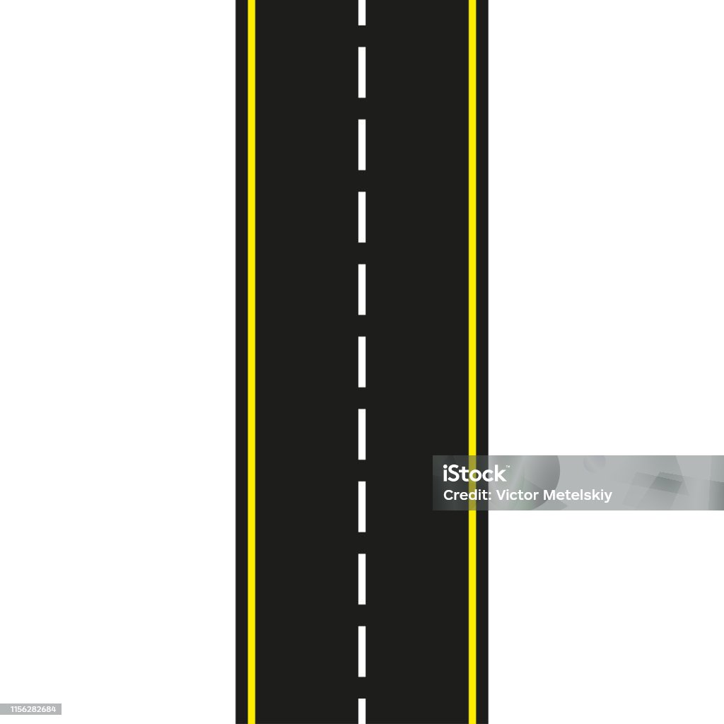


Em hãy nêu công thức tính vận tốc trong chuyển động đều
v = s : t

Slide 6

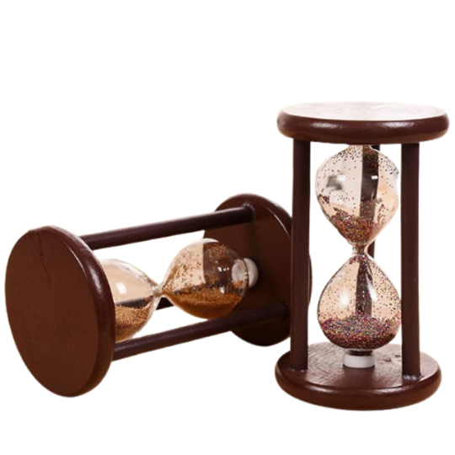


Một ô tô đi được 120 km trong 2 giờ. Vận tốc của ô tô là bao nhiêu?
60 km/h

Slide 7

BÀI 60. QUÃNG ĐƯỜNG, THỜI GIAN CỦA MỘT CHUYỂN ĐỘNG ĐỀU (TIẾT 1)
QUÃNG
ĐƯỜNG
QUÃNG
ĐƯỜNG

Slide 8



Yêu cầu cần đạt
- Tìm được quãng đường khi biết vận tốc và thời gian trong một chuyển động đều.
- Giải quyết được các bài toán thực tế liên quan đến tìm quãng đường trong một chuyển động đều.

Slide 9

KHÁM
PHÁ

Slide 10
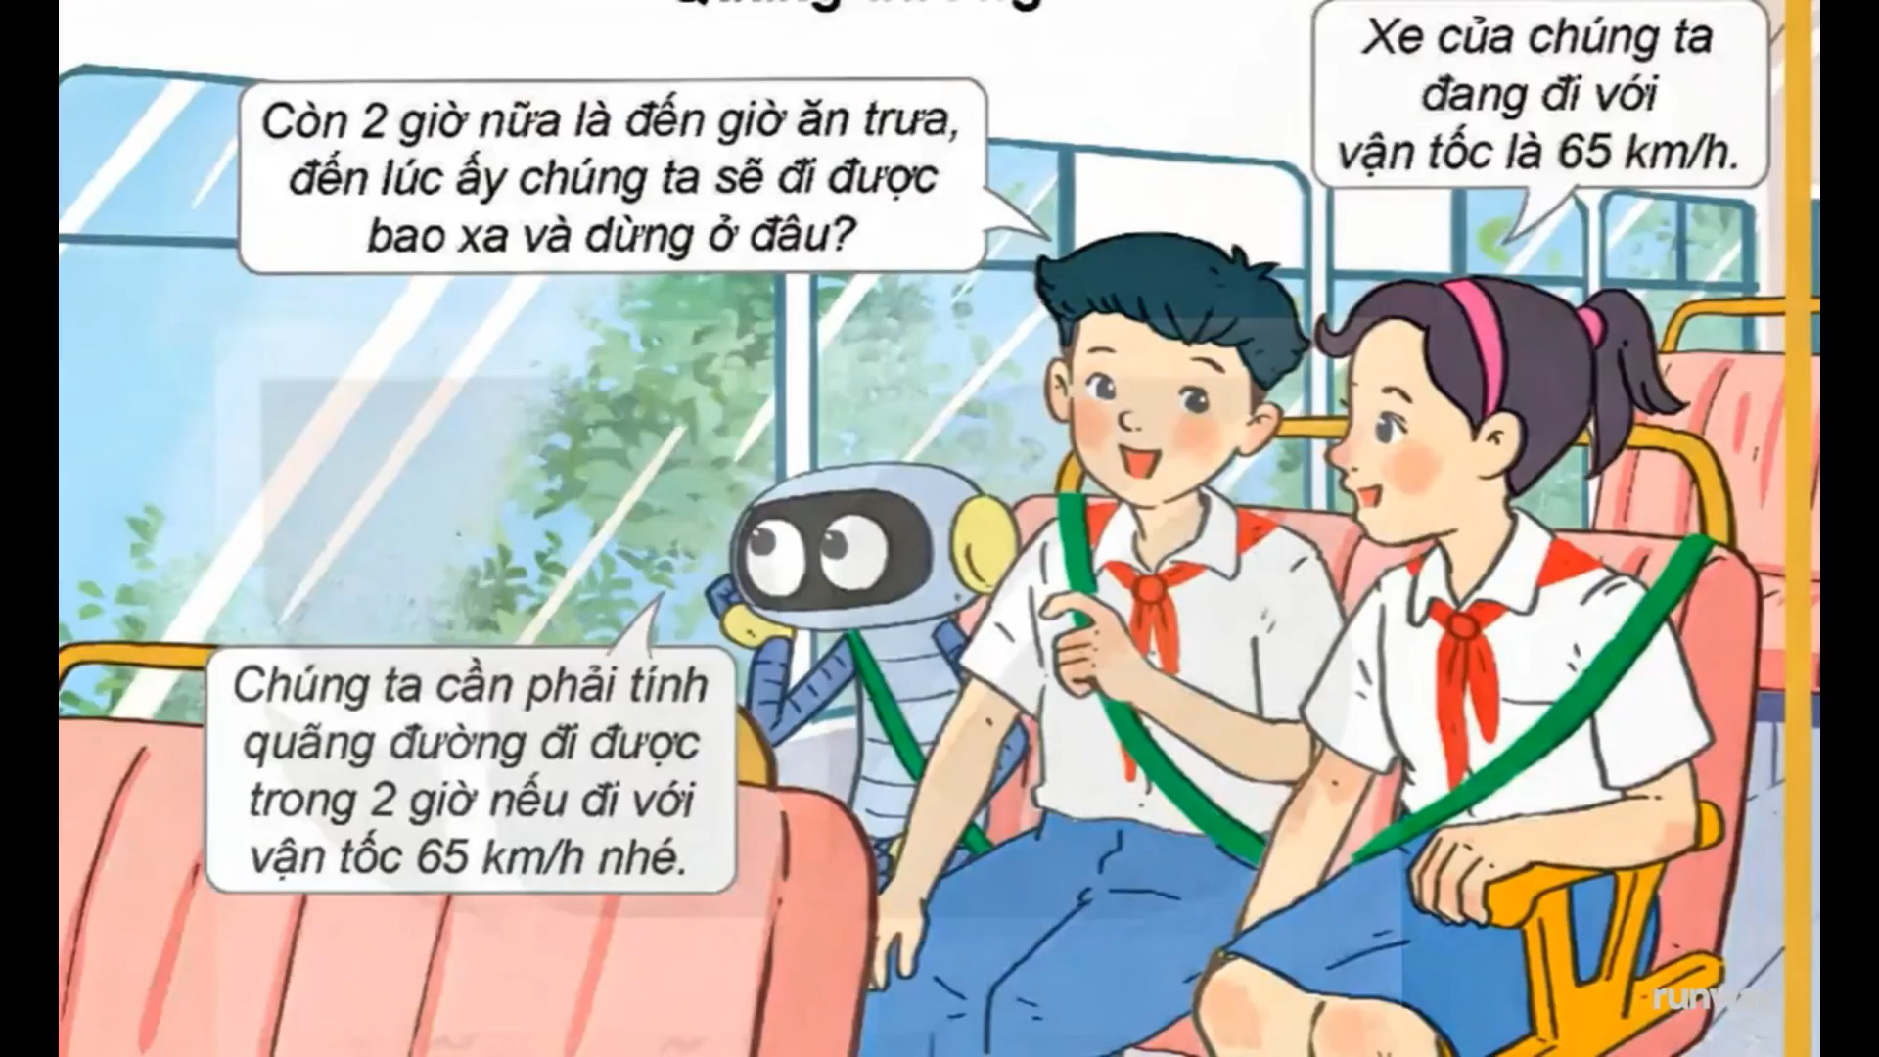

Slide 11




Một ô tô đi với vận tốc 65 km/giờ. Tính quãng đường ô tô đó đi được trong 2 giờ.
Bài toán
Tóm tắt
v: 65 km/h
t: 2 giờ
s: …? km
Bài giải
Quãng đường đi được trong 2 giờ là:
65 x 2 = 130 (km)
Đáp số: 130 km
Muốn tính quãng đường, ta lấy vận tốc nhân với thời gian.
s = v $×$ t
? km
1 giờ
65 km

Slide 12




vận tốc 12 km/giờ
Một người đi xe đạp với vận tốc 12 km/giờ trong
2 giờ 30 phút. Tính quãng đường người đó đã đi được.
Ví dụ
2 giờ 30 phút
Tính quãng đường
vận tốc
12 km/giờ
?
Bài giải
Tóm tắt:
Đổi: 2 giờ 30 phút = 2,5 giờ
Quãng đường người đó đã đi được là:
12 x 2,5 = 30 (km)
Đáp số: 30 km
v = 12 km/giờ
t = 2 giờ 30 phút
s = ... ?km

Slide 13
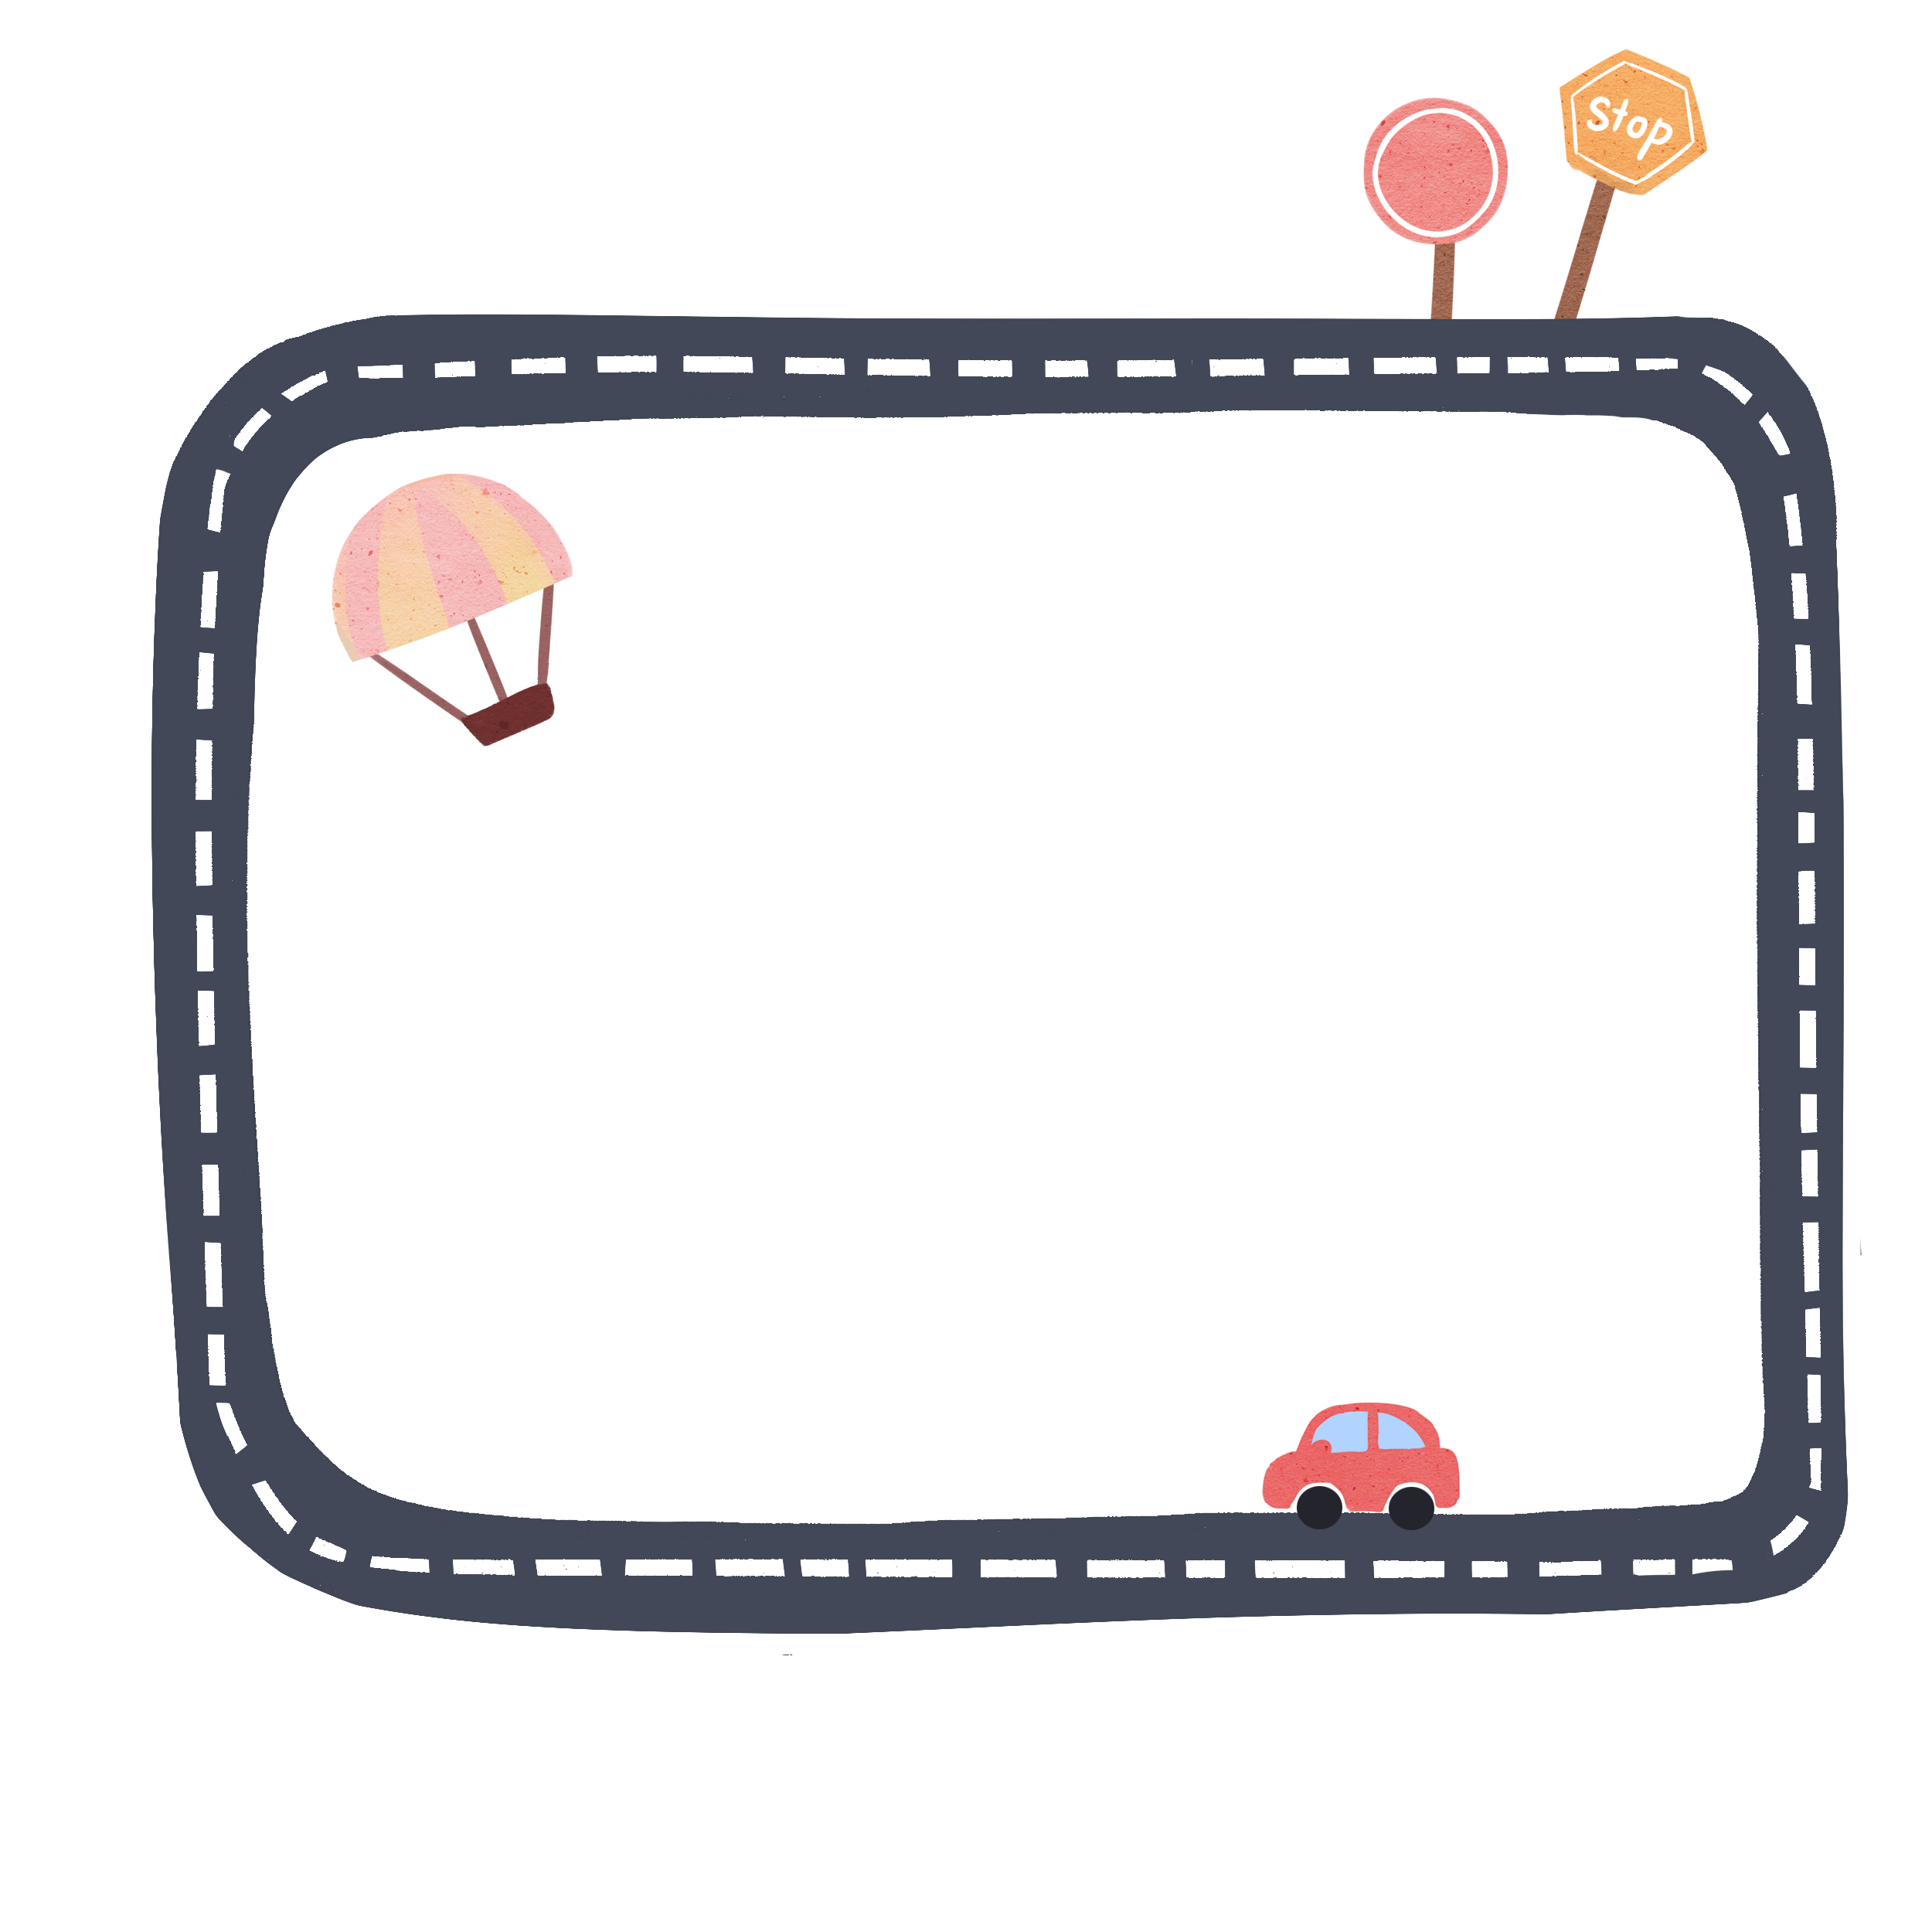

KIẾN THỨC CẦN NHỚ
Muốn tính quãng đường,
ta lấy vận tốc nhân với thời gian.
s = v $×$ t

Slide 14
Lưu ý: Đơn vị đo của quãng đường và thời gian cần thống nhất với đơn vị của quãng đường và thời gian trong số đo vận tốc.

Slide 15
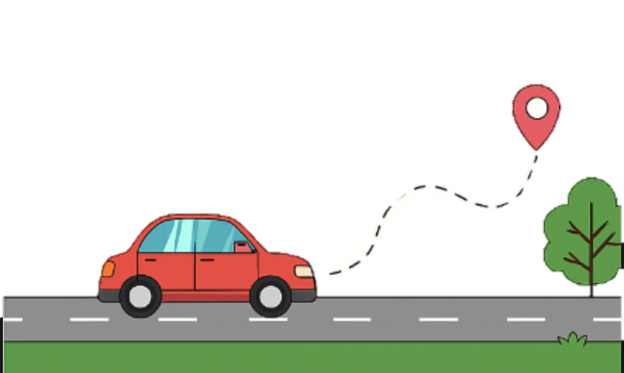
HOẠT ĐỘNG

Slide 16


Một chiếc tàu biển đi với vận tốc 33,7 km/h. Quãng đường đi được của chiếc tàu đó trong 4 giờ là km.
1
Số
?
?
Tóm tắt:
Bài giải
v = 33,7 km/h
Quãng đường tàu biển đi được trong 4 giờ là:
33,7 x 4 = 134,8 (km)
Đáp số: 134,8 km
t = 4 giờ
s = ... ?km
134,8

Slide 17
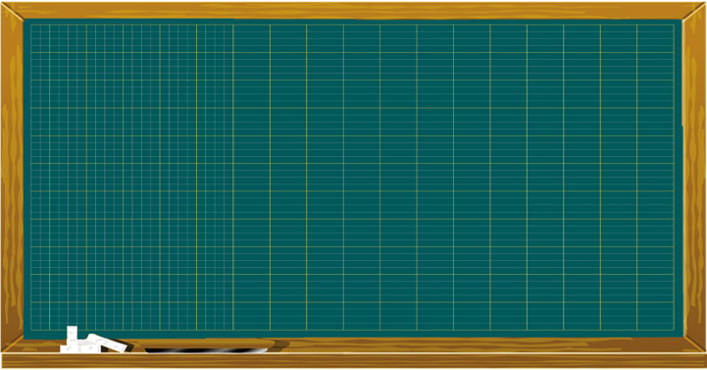


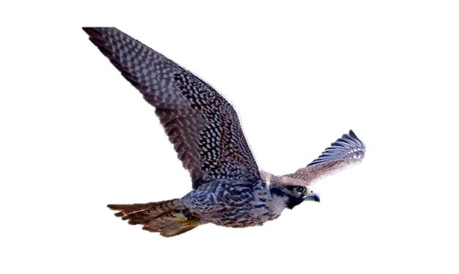
Một chú chim cắt có thể bay với vận tốc 108 m/s. Hỏi trong 15 giây, chú chim cắt có thể bay được hơn 1 km hay không?
2
Tóm tắt
v: 108 m/s
t: 15 giây
s: … ? m
Bài giải
Quãng đường chú chim cắt bay được trong 15 giây là:
108 × 15 = 1 620 (m)
Đổi: 1 620 m = 1,62 km > 1 km
Vậy trong 15 giây, chú chim cắt có thể bay được hơn 1 km.
Thảo luận nhóm đôi

Slide 18
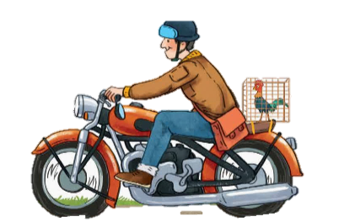
Dịp nghỉ lễ, chú Luân bắt đầu lái xe máy về quê lúc 7 giờ sáng. Chú ấy về đến nhà lúc 10 giờ sáng. Hỏi quãng đường về quê dài bao nhiêu ki-lô-mét, biết rằng chú Luân đi với vận tốc trung bình 55 km/h?
3
Tóm tắt
Bắt đầu: 7 giờ sáng
Đến: 10 giờ sáng
v: 55 km/h
s: … ?km
Bài giải
Thời gian chú Luân chạy về quê là:
10 – 7 = 3 (giờ)
Quãng đường về quê của chú Luân dài là:
55 × 3 = 165 (km)
Đáp số: 165 km

Slide 19



